Slide 1
Wine Data Set
Kelepiri Zoi (78)
Vasilogamvros Evangelos (100)

Slide 2
Wine Data Set
Article Study and Presentation
Six “W” questions for learning analytics
Constructs & measurement model
Predictive modelling
Data Analysis
Descriptive statistics
Machine Learning Models
✓

Slide 3

Purpose of Research (1/2)
This research aims to predict wine quality using synthetic data and experimental data from New Zealand's diverse regions. 18 Pinot noir wine samples with 54 characteristics were used, with 1381 samples generated using the SMOTE method. Six samples were retained for model testing. The quality of New Zealand Pinot noir wines is crucial in wineries worldwide.
✓

Slide 4
Purpose of Research (2/2)
The study compared four feature selection approaches for predicting wine quality using key variables (Extra Trees Classifier, RF, Gradient Boosting Classifier, XGBOOST). Seven machine learning algorithms were trained, with AdaBoost showing 100% accuracy without feature selection and Random Forest showing increased performance with key variables.
✓

Slide 5
Six W Questions (1/3)
What we are measuring?
Wine quality Pinot noir from New Zealand. 18 samples(7 were physicochemical and 47 chemical characteristics)
How we are measuring?
Synthetic data using the SMOTE method (Synthetic Minority Over-sampling Technique). Synthetic data were generated from 12 original samples.
✓

Slide 6
Six W Questions (2/3)
Why is knowledge important to us?
Wine quality is an important issue in the wine industry. This research aims to predict the quality of Pinot noir by selecting the most suitable characteristics using machine learning, based on synthetic data and experimental data from different regions of New Zealand.
Who is the analytic for?
The analysis is aimed at those interested in the wine industry, in particular those who want to predict the quality of Pinot noir using machine learning. The article also mentions that there are experts who worked on predicting the quality of wine.
✓

Slide 7
Six W Questions (3/3)
Where does the data collection happen?
Experimental data is collected from various and varied regions throughout New Zealand that produce Pinot noir wine.
When does the data collection & feedback occur?
No specific information is provided about when the data is collected or the feedback is given.
✓

Slide 8
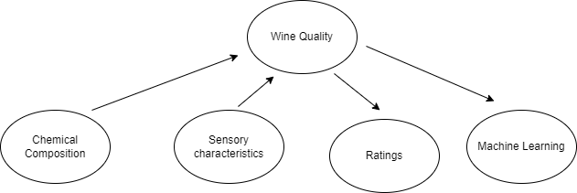
Measurement Model (1/4)
Constructs
Wine quality
Latent variable
The key latent variable on this scenario is the wine quality.
The indicators? (text and graphics)
Chemical makeup (casual)
Sensory qualities (casual)
Opinions of experts (effect)
Machine Learning Models (effect)
✓

Slide 9
Measurement Model - Constructs Type (2/4)
Chemical composition both continuous and discrete according (the flavor,4-ethyl-2-methoxyphenol)
Sensory characteristics both continuous and discrete according (softness, black glass)
Assessments from experts are continuous
Machine learning models results are continuous
The wine quality is continuous (rating from low to high)
✓

Slide 10
Measurement Model - Instruments (3/4)
Chemical Composition: Chromotographty, ph – meter, spectrophotometry
Reliability → calibration, precision testing, and consistency
Validity → accuracy of these instruments in measuring specific components.
Sensory Evaluations: Experts assessments with specific techniques
Reliability → rigorous training, calibration, and consistency checks
Validity →sensory descriptors, reference standards, and statistical analyses.
Experts evaluation: use rating scales or scoring sheets
Reliability → training and calibration exercises
Validity →sensory and chemical analyses.
Machine Learning: SVM, RF, and AdaBoost predict wine quality based on input features
Reliability → accuracy, precision, recall, and F1 score
Validity →involves models accurately reflecting data patterns
✓

Slide 11
Measurement Model – Math Model (4/4)
Math Model: xij​=λij​η+εij + a
xij​: indicator
λij: factor loading coefficient
εij: random error
a intercept
η: latent variable
* (i equals to number of constructs, j the value of each construct)
✓

Slide 12
Predictive Model
Predictive modeling is a commonly used statistical technique to predict future behavior.
Classification is a process related to categorization, the process in which ideas and objects are recognized, differentiated and understood.
Classification is the grouping of related facts into classes. It may also refer to a process which brings together like things and separates unlike things.
✓

Slide 13
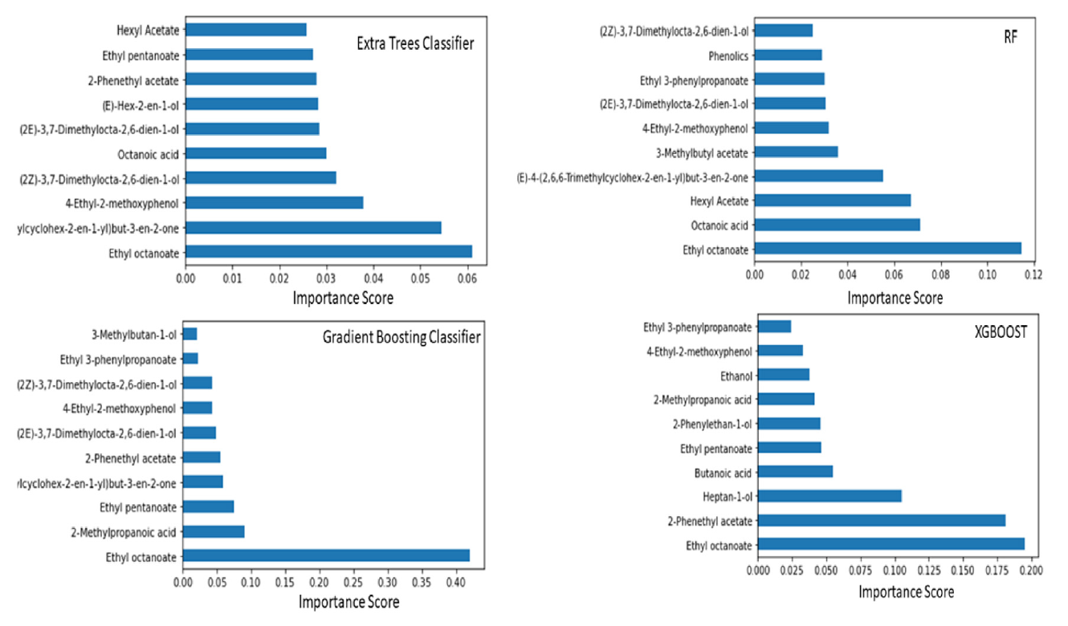
Features selection
✓

Slide 14
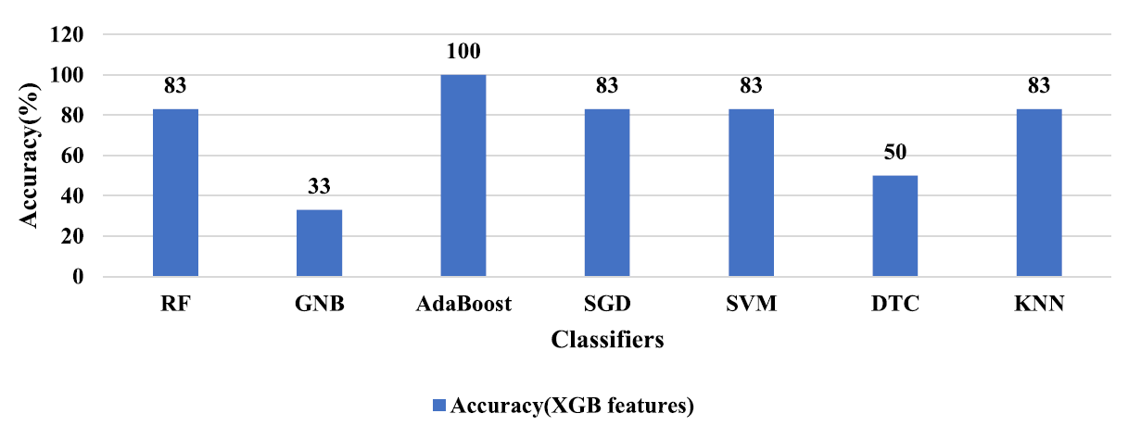
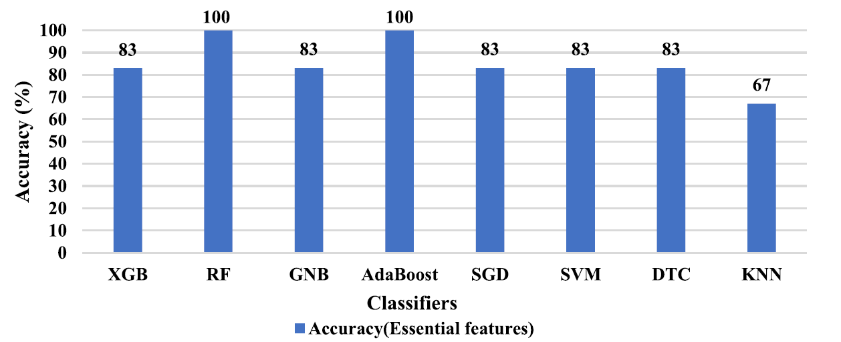
Accuracy
✓

Slide 15
Variables in DataSet
Name | Content | Type
Class | Κατηγορική (ποιοτική) | Τάξη
Alcohol | Συνεχής (ποσοτική) | Αλκοόλ
Malicacid | Συνεχής (ποσοτική) | Μηλοξίνη
Ash | Συνεχής (ποσοτική) | Στάχτη
Alcality of Ash | Συνεχής (ποσοτική) | Αλκαλικότητα Στάχτης
Magnesium | ποσοτική | Μαγνήσιο
Total phenols | Συνεχής (ποσοτική) | Συνολικές φαινόλες
Flavanoids | Συνεχής (ποσοτική) | Φλαβανοειδή
Non-flavanoid phenols | Συνεχής (ποσοτική) | Μη φλαβανοειδείς φαινόλες
Proanthocyannis | Συνεχής (ποσοτική) | Προανθοκυανίνες
Color - intensity | Συνεχής (ποσοτική) | Ένταση χρώματος
Hue | Συνεχής (ποσοτική) | Απόχρωση
Diluted wines | Συνεχής (ποσοτική) | Αραιωμένο κρασί
Proline | ποσοτική | Προλίνη
✓

Slide 16
Descriptive Statistics
Variable | count | mean | std | min | 25% | 50% | 75% | max
Class | 178,00 | 1,94 | 0,77 | 1,00 | 1,00 | 2,00 | 3,00 | 3,00
Alcohol | 178,00 | 13,00 | 0,81 | 11,03 | 12,36 | 13,05 | 13,67 | 14,83
Malicacid | 178,00 | 2,36 | 1,11 | 0,74 | 1,60 | 1,85 | 3,08 | 5,8
Ash | 178,00 | 2,36 | 0,27 | 1,36 | 2,21 | 2,36 | 2,55 | 3,23
Alcality of Ash | 178,00 | 19,49 | 3,33 | 10,6 | 17,2 | 19,5 | 21,5 | 30,00
Magnesium | 178,00 | 99,74 | 14,28 | 70,00 | 88,00 | 98,00 | 107,00 | 162,00
Total phenols | 178,00 | 2,29 | 0,62 | 0,98 | 1,74 | 2,35 | 2,80 | 3,88
Flavanoids | 178,00 | 2,09 | 0,99 | 0,34 | 1,20 | 2,135 | 2,875 | 5,080
Non-flavanoid phenols | 178,00 | 0,36 | 0,12 | 0,13 | 0,27 | 0,34 | 0,43 | 0,66
Proanthocyannis | 178,00 | 1,59 | 0,57 | 0,41 | 1,25 | 1,55 | 1,95 | 3,58
Color - intensity | 178,00 | 5,05 | 2,32 | 1,28 | 3,22 | 4,69 | 6,2 | 13,0
Hue | 178,00 | 0,95 | 0,22 | 0,48 | 0,78 | 0,96 | 1,12 | 1,71
Diluted wines | 178,00 | 2,61 | 0,7 | 1,27 | 1,93 | 2,78 | 3,17 | 4,00
Proline | 178,00 | 746,9 | 314,9 | 278,0 | 500,5 | 673,5 | 985,0 | 1680,0
✓

Slide 17
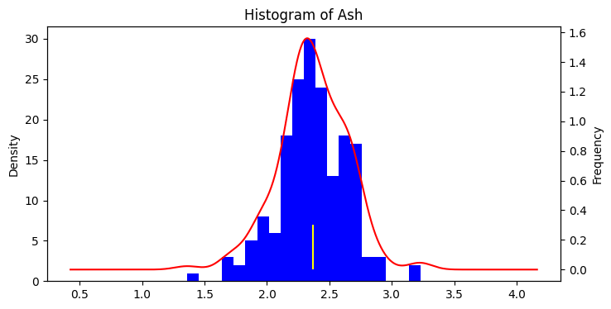
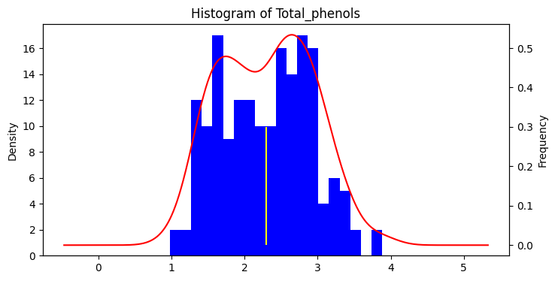
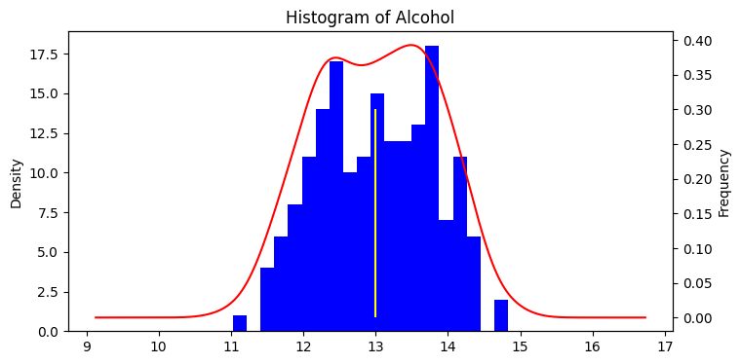
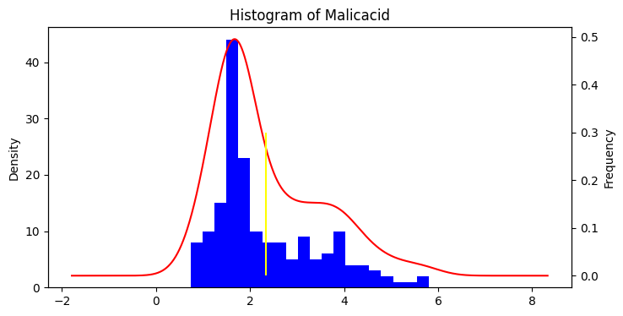
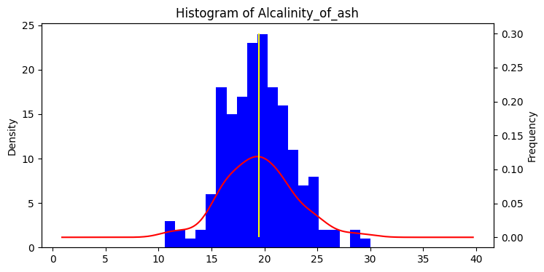
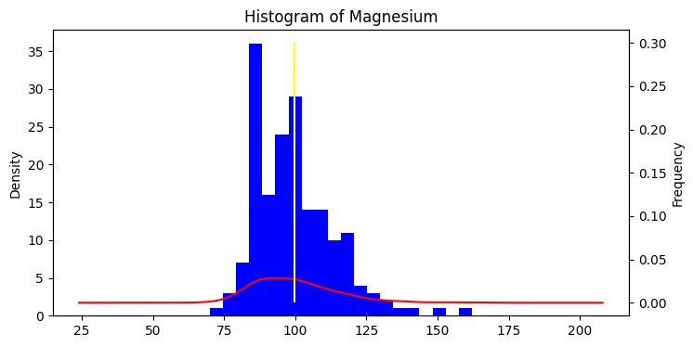
✓

Slide 18
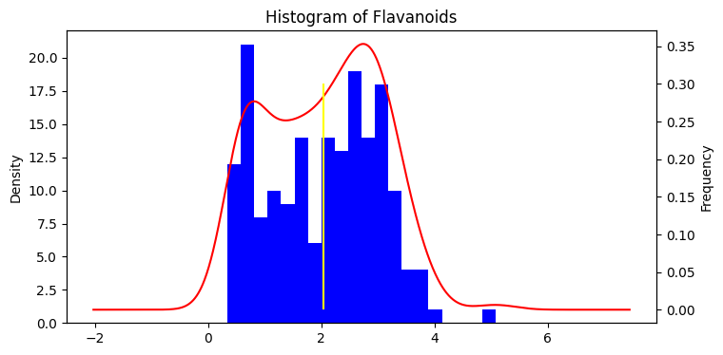
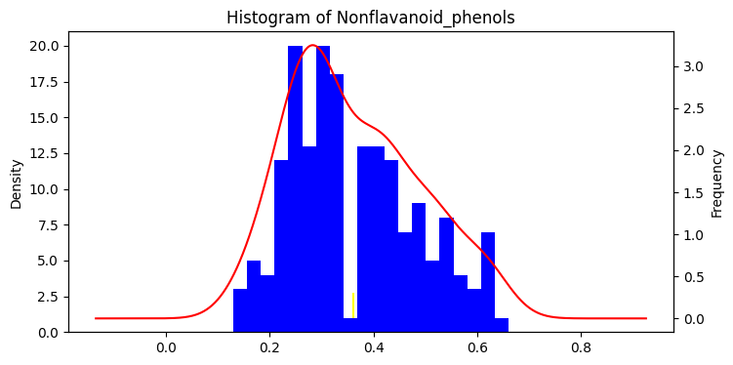
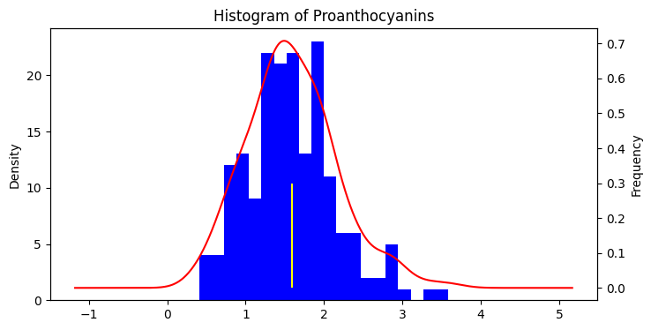
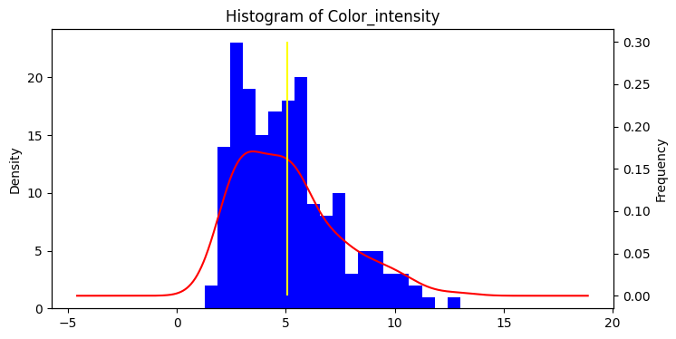
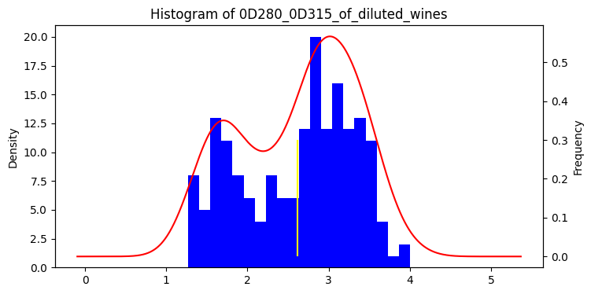
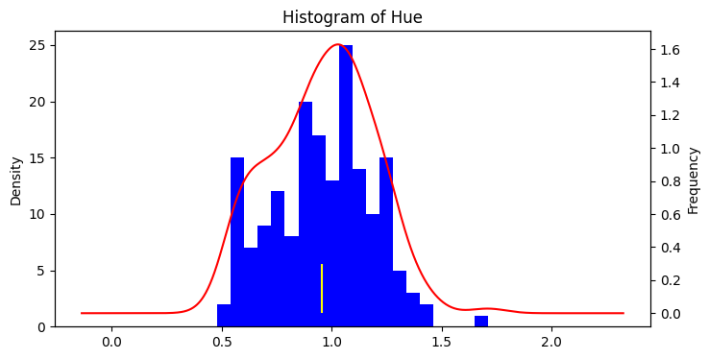
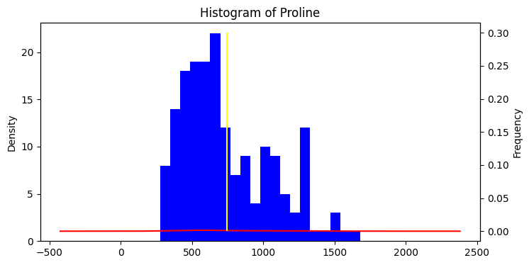
✓

Slide 19
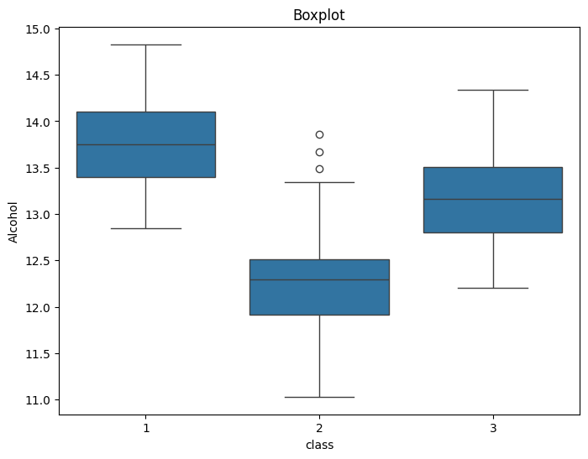
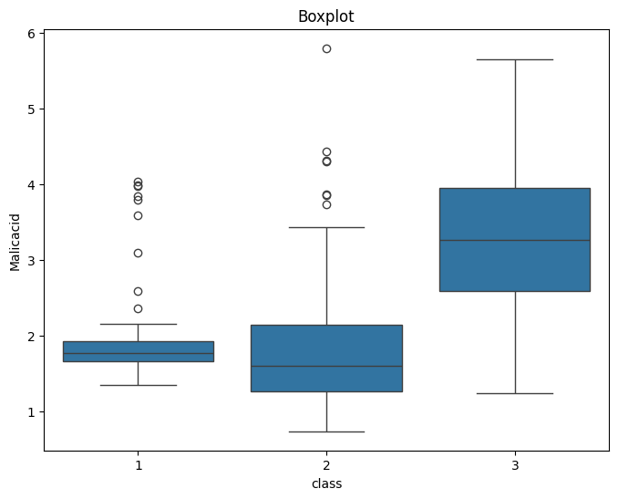
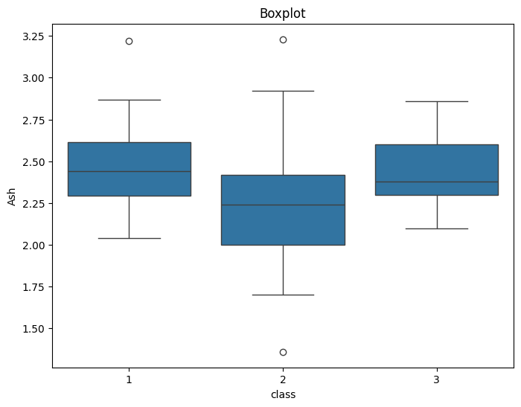
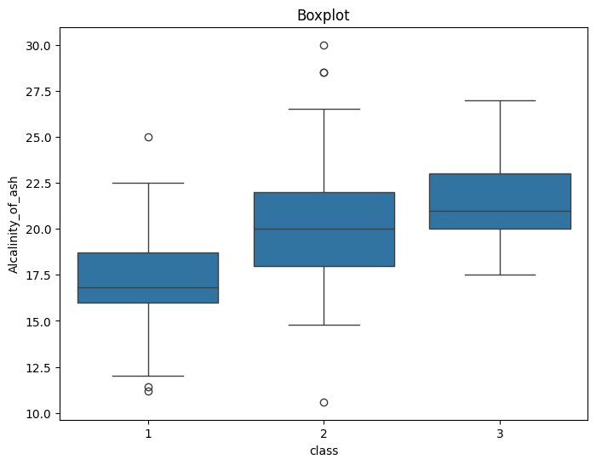
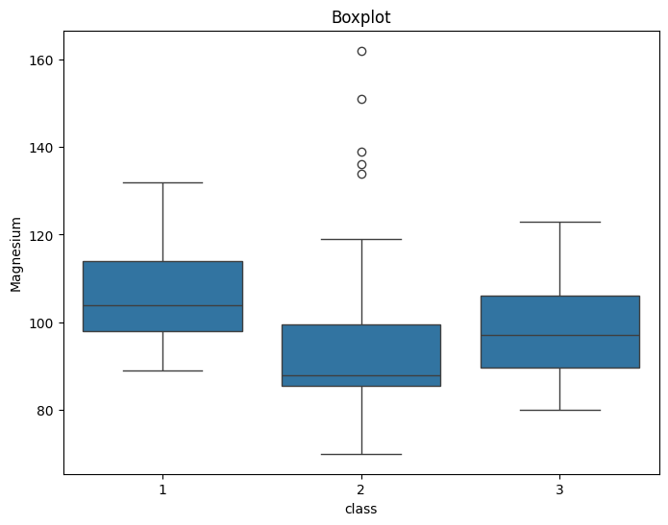
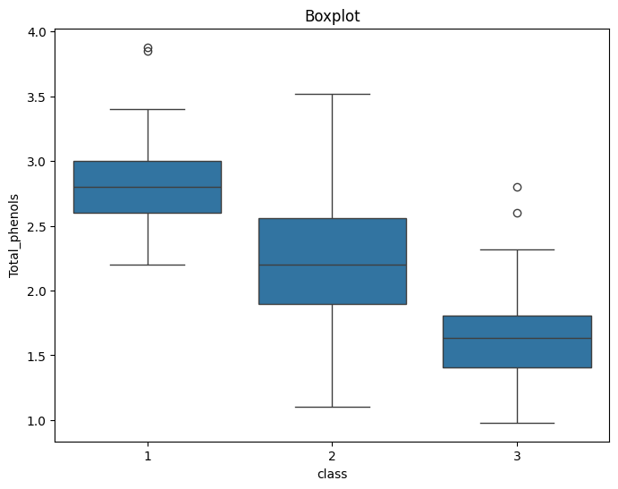
✓

Slide 20
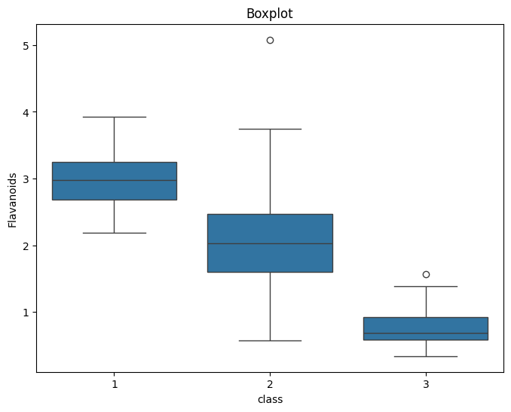
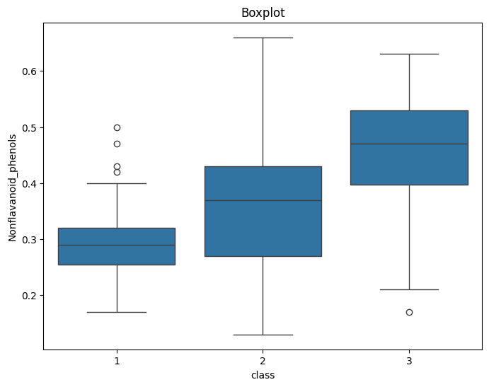
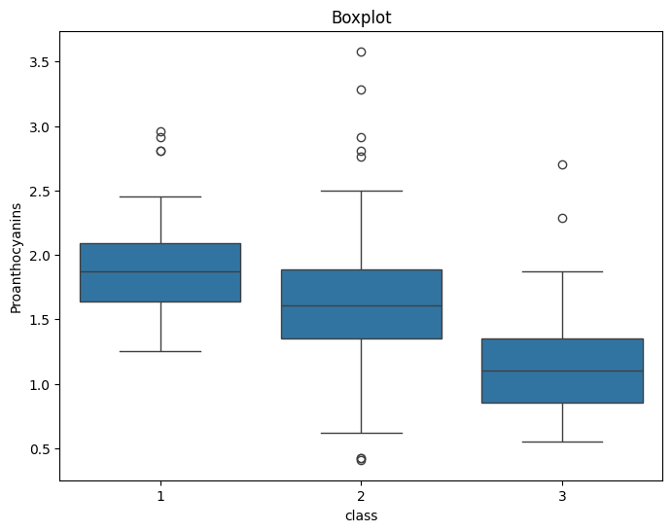
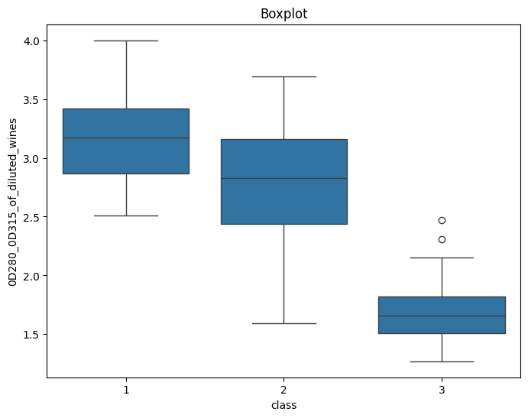
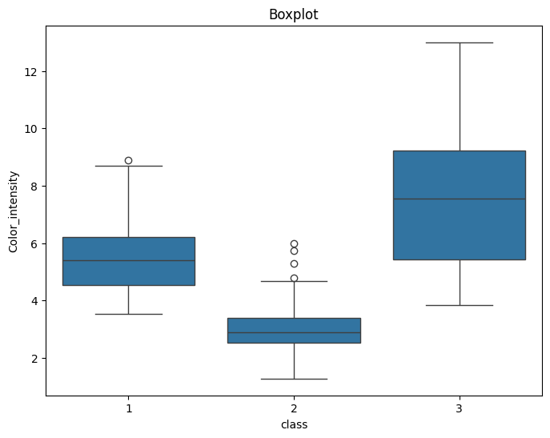
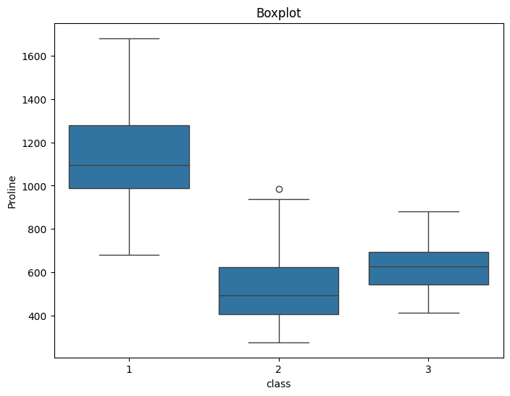
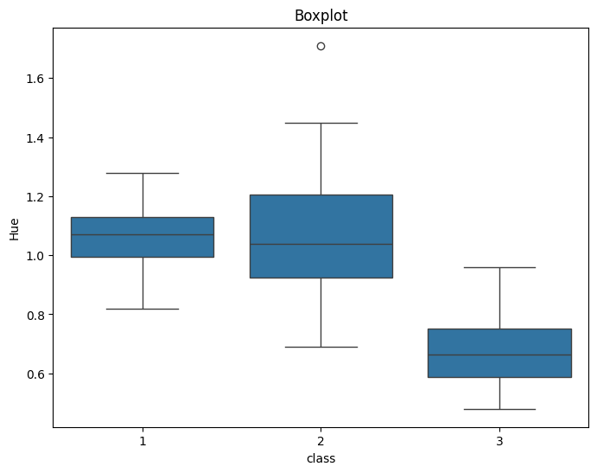
✓

Slide 21
Machine Learning Model – all features
97,78%
100%
94%
91,66%
100%
94,44%
Logistic Regression
Random Forest
KNN
Decision Tree
Gradient Boosting
AdaBoost
✓

Slide 22
Machine Learning Model – all features
Model | Accuracy | Precision |  |  | Recall |  |  | F1-score
LR | 0,9778 | 1 | 2 | 3 | 1 | 2 | 3 | 1 | 2 | 3
 |  | 1,00 | 1,00 | 0,92 | 1,00 | 0,94 | 1,00 | 1,00 | 0,97 | 0,96
RF | 1,00 | 1 | 2 | 3 | 1 | 2 | 3 | 1 | 2 | 3
 |  | 1,00 | 1,00 | 1,00 | 1,00 | 1,00 | 1,00 | 1,00 | 1,00 | 1,00
KNN | 0,94 | 1 | 2 | 3 | 1 | 2 | 3 | 1 | 2 | 3
 |  | 0,93 | 1,00 | 0,89 | 1,00 | 0,86 | 1,00 | 0,97 | 0,92 | 0,94
Gradient Boosting | 1,00 | 1 | 2 | 3 | 1 | 2 | 3 | 1 | 2 | 3
 |  | 1,00 | 1,00 | 1,00 | 1,00 | 1,00 | 1,00 | 1,00 | 1,00 | 1,00
Από τα παραπάνω αποτελέσματα παρατηρούμε ότι ο Gradient Boosting και ο RF έχουν τη μέγιστη απόδοση τόσο στο accuracy, όσο και στο precision και στο recall. Αυτό σημαίνει ότι προβλέπονται σωστά όλα τα κρασιά με βάση την πραγματική κατηγορία στην οποία ανήκουν (1 → υψηλή ποιότητα, 2 → μέτρια, 3 → χαμηλή).
Στο Logistic Regression έχουμε υψηλό accuracy, ενώ το precision και το recall είναι 1. Η επιλογή του precision θα βοηθήσει να διασφαλίσουμε ότι τα κρασιά που προβλέπουμε ως υψηλής ποιότητας είναι πραγματικά υψηλής ποιότητας, αποφεύγοντας την κατάταξή τους ως χαμηλής ποιότητας. Αυτή η πληροφορία για την ποιότητα του κρασιού είναι αρκετά σημαντική για το εμπόριο των κρασιών και την εμπορική τους αξία, για αυτό το λόγο πρέπει να αποφύγουμε τη λανθασμένη πρόβλεψη ενός κρασιού ως χαμηλής ποιότητας.

Slide 23
Top 5 variables
Random Forest | Gradient Boosting Classifier
Flavanoids | Proline
Color_Sensity | Color_Sensity
Alcohol | Diluted wines
Proline | Flavanoids
Diluted wines | Hue
✓

Slide 24
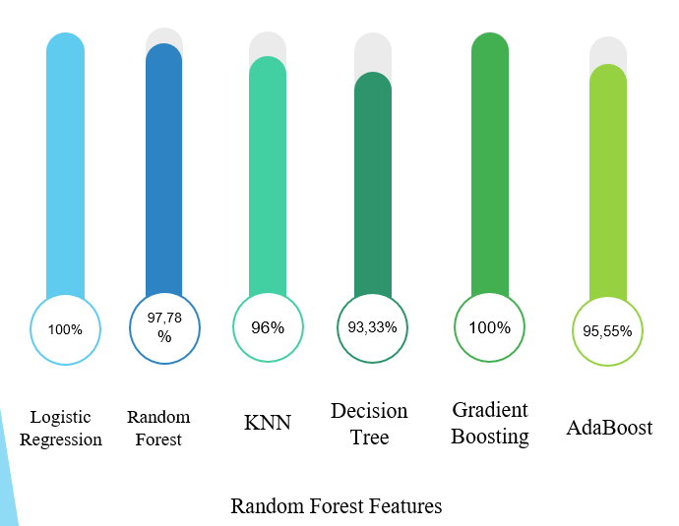
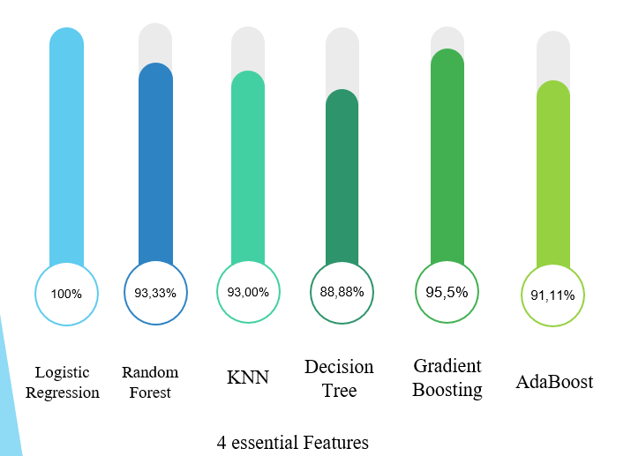
Random Forest Variables VS 4 essential
✓

Slide 25
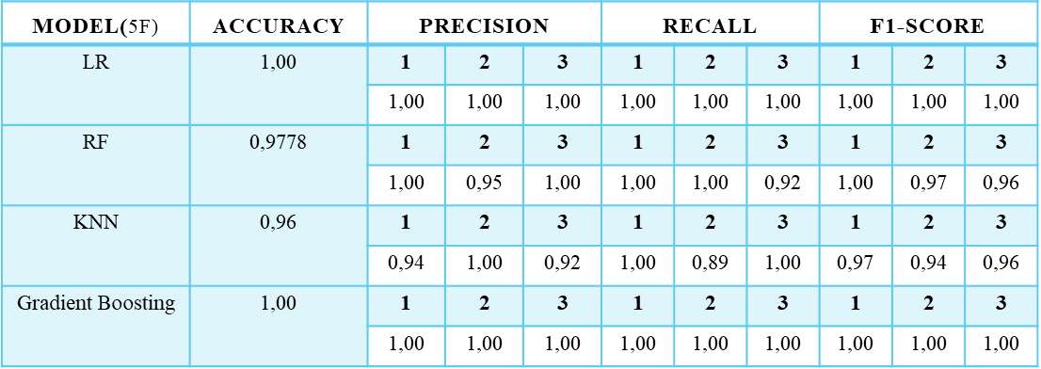
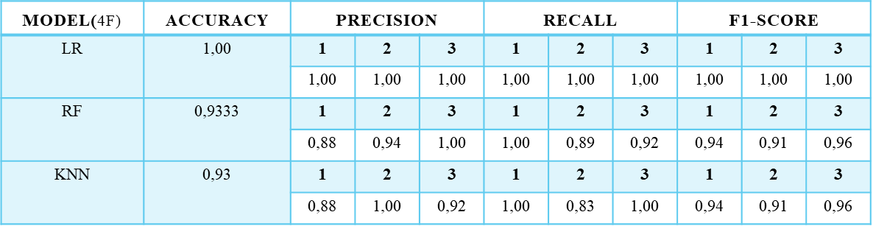
To LR και στις δύο περιπτώσεις έχει την απόλυτη απόδοση. Ωστόσο ο RF παρουσιάζει μια μείωση στο accuracy, όπως και το precision για την κατηγορία 1, ενώ το recall παρέμεινε στο ίδιο επίπεδο.
Αυτό υποδηλώνει ότι με τον αλγόριθμο RF, ίσως έχουμε περισσότερα false positives για την κατηγορία 1 (προβλέψεις που δεν αντιστοιχούν σε υψηλή ποιότητα κρασιού), και όχι τόσα false negatives (κρασιά υψηλής ποιότητας που δεν προβλέπονται σωστά).

Slide 26
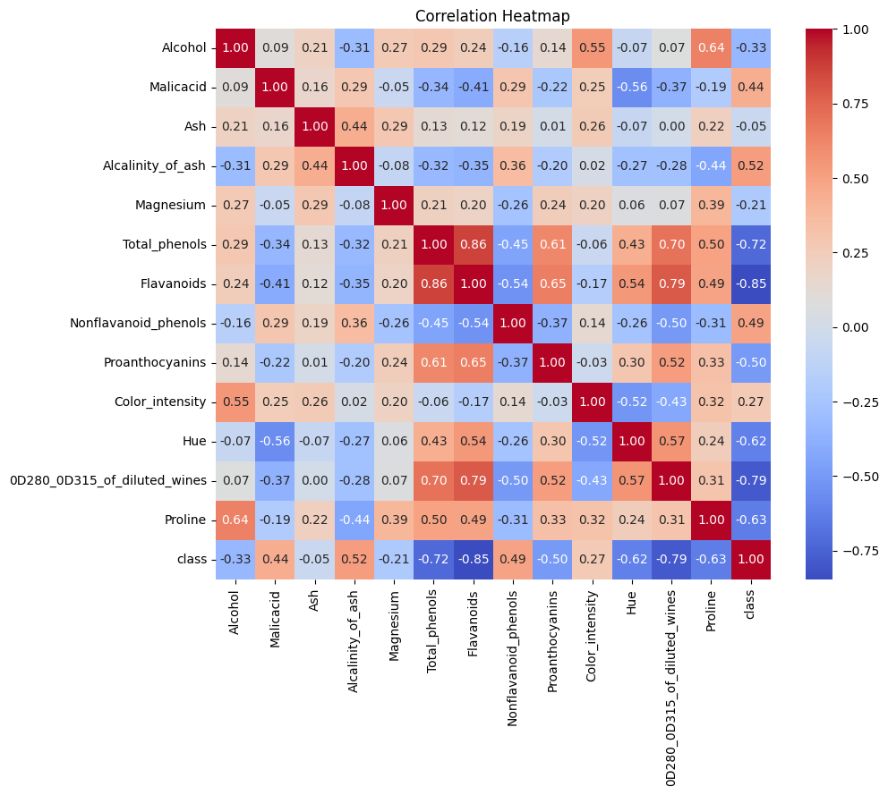

Correlation Analysis
For cor > 0,7
✓

Slide 27
Machine Learning Models – Accuracy
97,78%
100%
97%
97,22%
100%
97,22%
Logistic Regression
Random Forest
KNN
Decision Tree
Gradient Boosting
AdaBoost
Drop columns: Flavanoids, 0D280_0D315_of_diluted_wines
✓

Slide 28
Machine Learning Models – Accuracy
Model | Accuracy | Precision |  |  | Recall |  |  | F1-score
LR | 0,9778 | 1 | 2 | 3 | 1 | 2 | 3 | 1 | 2 | 3
 |  | 0,94 | 1,00 | 1,00 | 1,00 | 0,94 | 1,00 | 0,97 | 0,97 | 1,00
RF | 1,0 | 1 | 2 | 3 | 1 | 2 | 3 | 1 | 2 | 3
 |  | 1,00 | 1,00 | 1,00 | 1,00 | 1,00 | 1,00 | 1,00 | 1,00 | 1,00
KNN | 0,97 | 1 | 2 | 3 | 1 | 2 | 3 | 1 | 2 | 3
 |  | 1,00 | 1,00 | 0,89 | 1,00 | 0,93 | 1,00 | 1,00 | 0,96 | 0,94
Gradient Boosting | 1,00 | 1 | 2 | 3 | 1 | 2 | 3 | 1 | 2 | 3
 |  | 1,00 | 1,00 | 1,00 | 1,00 | 1,00 | 1,00 | 1,00 | 1,00 | 1,00
Το γεγονός ότι το recall είναι 1.00 στο LR σημαίνει ότι το μοντέλο ανιχνεύει όλα τα πραγματικά θετικά παραδείγματα της κατηγορίας 1 (υψηλή ποιότητα κρασιού). Το 94% των προβλέψεων για υψηλή ποιότητα κρασιού είναι ακριβές. Παρατηρούμε μια μείωση στο precision σε σχέση με το πλήθος των μεταβλητών του dataset που χρησιμοποιούμε. To μοντέλο που αναπτύχθηκε με όλες τις μεταβλητές είχε precision 1.00. Αυτό σημαίνει ότι ο LR με λιγότερες μεταβλητές χάνει κάποιες προβλέψεις υψηλής ποιότητας κρασιού.

Slide 29
Correlation Analysis
For cor > 0,5
Flavanoids
Nonflavanoid_phenols
Proanthocyanins
Color_intensity
Hue
0D280_0D315_of_diluted_wines
Proline
✓

Slide 30
Machine Learning Models – Accuracy
88,89%
93,33%
89%
88,88%
97,22 %
97,22%
Logistic Regression
Random Forest
KNN
Decision Tree
Gradient Boosting
AdaBoost
Drop columns: Flavanoids, Nonflavanoid_phenols, Proanthocyanins, Color_intensity, Hue, 0D280_0D315_of_diluted_wines, Proline
✓

Slide 31
Machine Learning Models – Accuracy
Model | Accuracy | Precision |  |  | Recall |  |  | F1-score
LR | 0,889 | 1 | 2 | 3 | 1 | 2 | 3 | 1 | 2 | 3
 |  | 0,82 | 1,00 | 0,83 | 0,93 | 0,89 | 0,83 | 0,87 | 0,94 | 0,83
RF | 0,9333 | 1 | 2 | 3 | 1 | 2 | 3 | 1 | 2 | 3
 |  | 0,83 | 1,00 | 1,00 | 1,00 | 0,94 | 0,83 | 0,91 | 0,97 | 0,91
KNN | 0,89 | 1 | 2 | 3 | 1 | 2 | 3 | 1 | 2 | 3
 |  | 0,92 | 1,00 | 0,73 | 0,86 | 0,86 | 1,00 | 0,89 | 0,92 | 0,84
Ο RF με μεταβλητές corr > 0.7 είχε precision και accuracy 1.00. Με τη χρήση των μεταβλητών με corr > 0.5 μειώθηκε και το accuracy και το precison που σημαίνει ότι το μοντέλο έχει την τάση να προβλέπει λιγότερο υψηλής ποιότητας κρασιά, αλλά αυτά που προβλέπει είναι πιο πιθανό να είναι πράγματι υψηλής ποιότητας (1.00 recall).

Slide 32
Machine Learning Models – Accuracy
Algorithms | Df | Df ( cor > 0.7) | Df (cor > 0.5)
Logistic Regression | 0.9778 | 0.9778 | 0.890
Random Forest | 1.00 | 1.00 | 0.933
KNN | 0.94 | 0.97 | 0.89
Decision Trees | 0.916 | 0.972 | 0.888
Gradient Boosting | 1.00 | 1.00 | 0.972
AdaBoost | 0.944 | 0.972 | 0.972
✓

Slide 33
Neural Network – Accuracy
Df | Df ( cor > 0.7) | Df (cor > 0.5)
0.3333 | 0.3333 | 0.2888
✓

Slide 34
Thank you!

